Slide 1

인피니트 헬스케어 개발자 양성 과정 미니프로젝트
코로나 진단 예약 시스템
TIMING
김건학, 김현민, 한줄기

Slide 2

목차
1. 팀원 / 역할
2. 주제 선정 이유
3. 구조(다이어그램)
4. 시연 &기능 설명
5. 주요 기능
6. 마무리

Slide 3




김건학
한줄기
김현민
팀 소개
T
김건학
총 관리
예약, 진료시스템
한줄기
환자 등록 및 검색
김현민
병원 등록 검색 및 출력

Slide 4
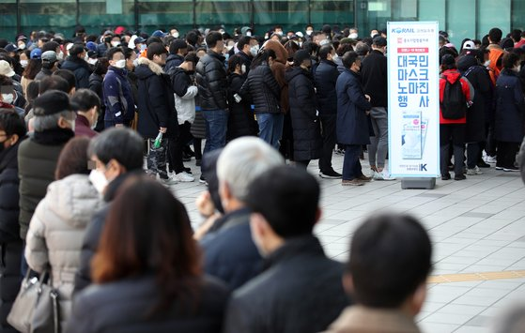
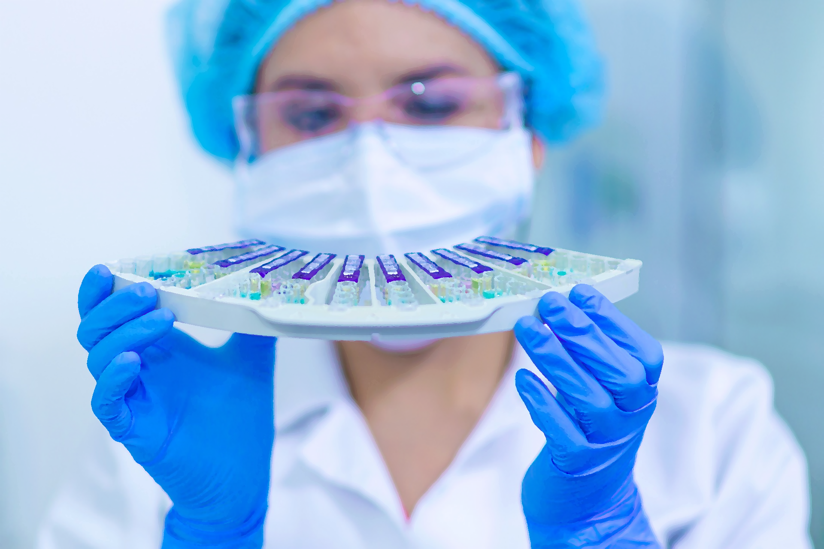











코로나 검사 어떻게 예약하셨나요?
Q
1위 37%
보건소 방문
2위 26%
자가 키트
T
코로나 검사를 위한 기달림이
오히려 코로나 바이러스에
노출되는 위험으로
이어질 수 있습니다.
4위 9%
기타
3위 21%
병원 방문
02p

Slide 5




프로그램 설명
환자 정보 등록
진료 예약
코로나 진단 및 결과
개인 정보 열람
병원 등록
진단 및 결과 도출
병원 정보 열람
전체 환자 정보 열람
전체 병원 정보 열람
3. 총 통계 자료

Slide 6
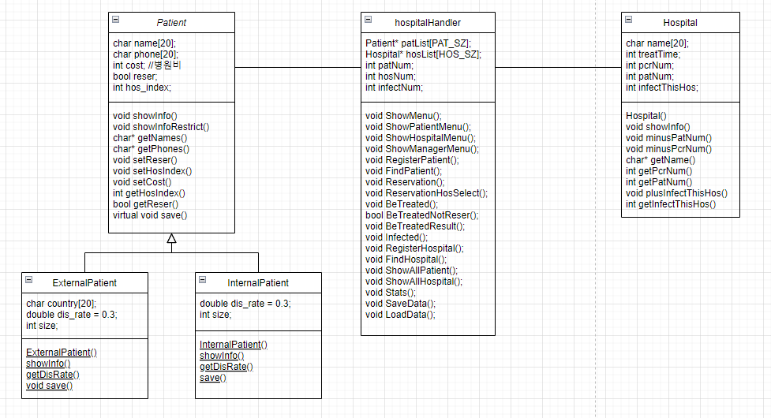



다이어그램
대리운전
주차
주유소

Slide 7




코드 시연

Slide 8
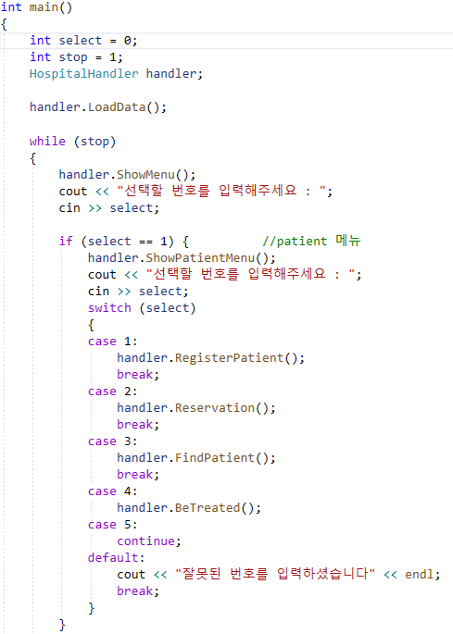
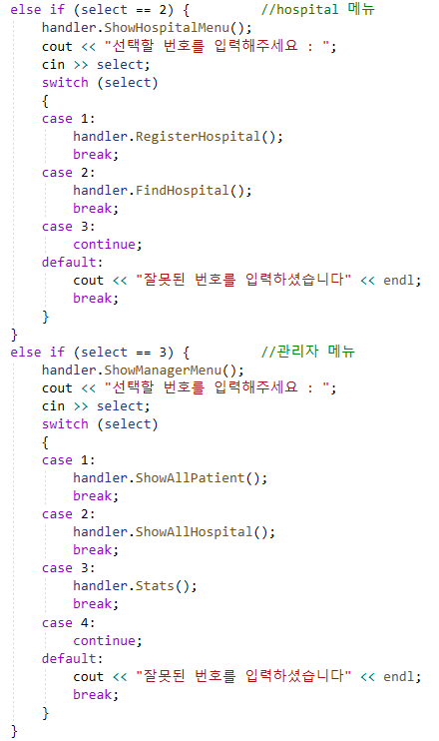
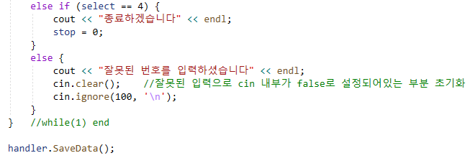
MAIN 함수

Slide 9
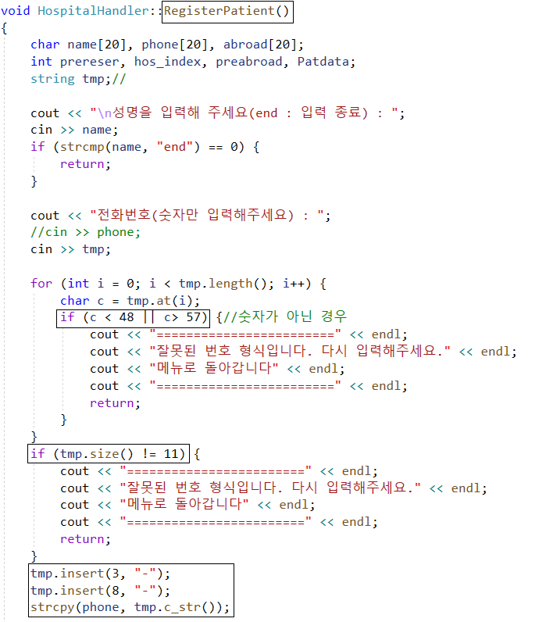
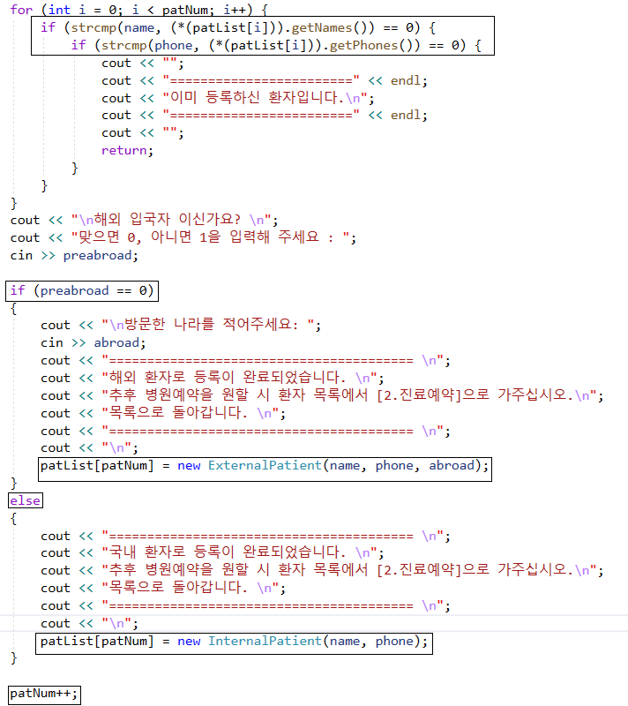
환자 등록

Slide 10
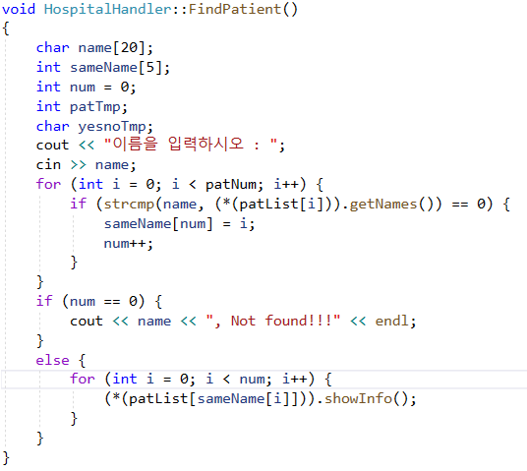
환자 검색

Slide 11
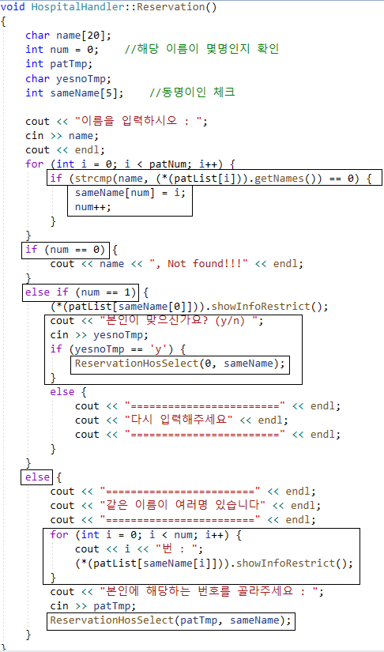
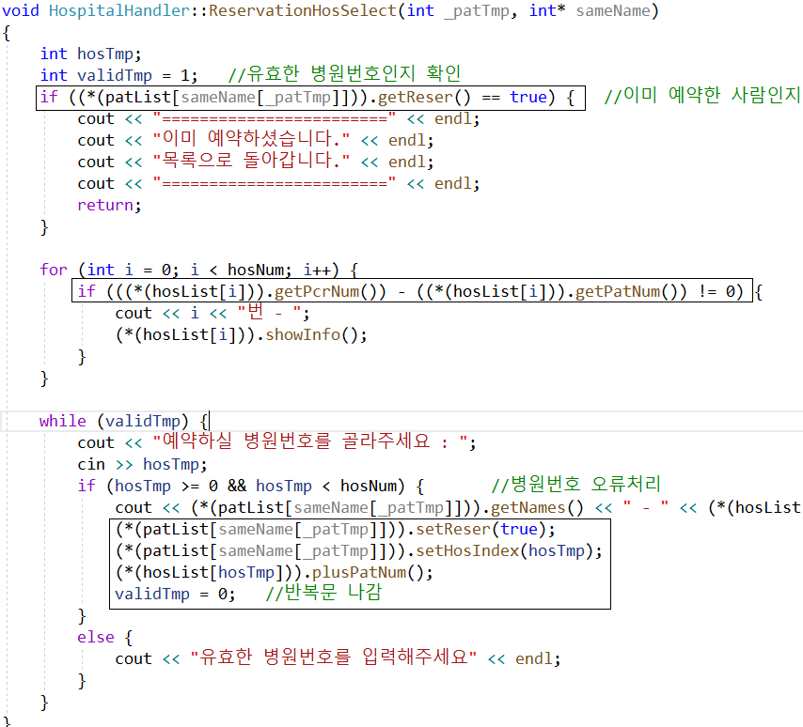
환자 예약

Slide 12
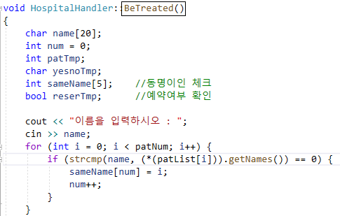
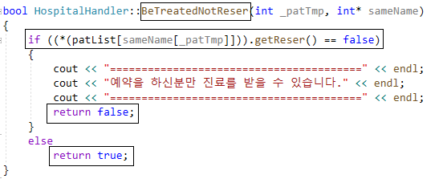
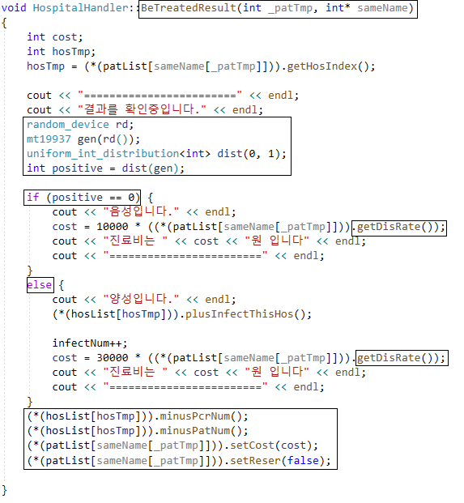
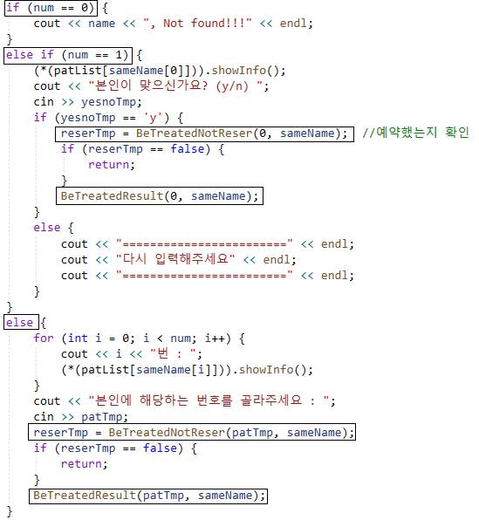
진료확인

Slide 13
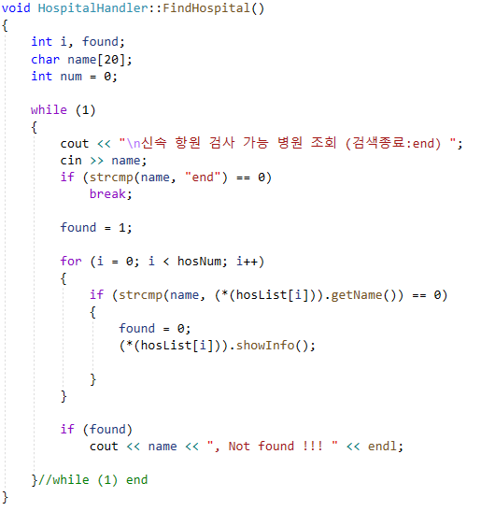
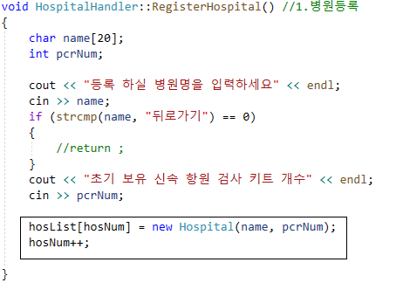
병원 검색
병원 등록

Slide 14
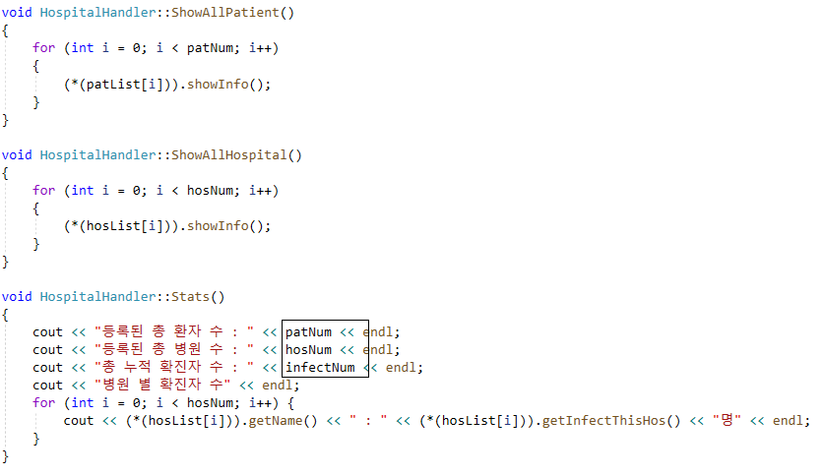
총 환자, 병원, 확진자 누계 출력

Slide 15
SAVE 코드 구조
HOS_SZ = 30
hosNum
PAT_SZ = 30
patNum
국내환자 (InternalPatient)
해외 유입 환자 (ExternalPatient)
SAVE

Slide 16
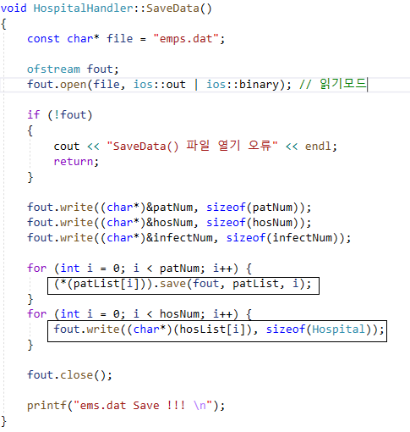
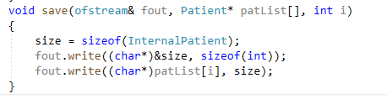
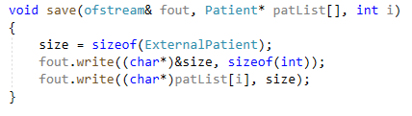
SaveData
국내환자 (InternalPatient)
해외 유입 환자 (ExternalPatient)

Slide 17
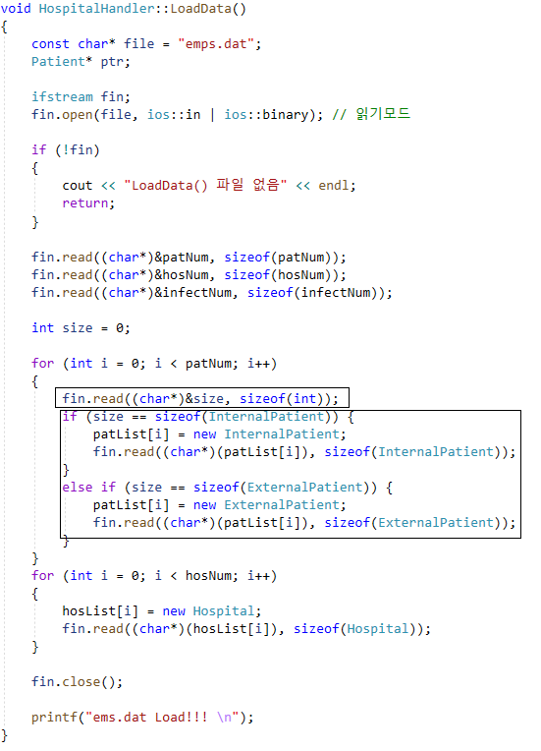
LoadData

Slide 18



인피니트 헬스케어 개발자 양성 과정 미니프로젝트
코로나 진단 예약 시스템
감사합니다.

